Slide 1

Název šablony: Inovace v přírodopisu 52/P11/12.3.2013, Vrtišková
Vzdělávací oblast: Člověk a příroda
Název výukového materiálu: Vnější geologické děje
Autor: Mgr. Eva Vrtišková
Předmět: Přírodopis Třída: IX.
Tematický okruh: Usazené horniny
Téma: Chemické usazené horniny
Druh výukového materiálu: prezentace
Použití ICT: interaktivní tabule, prezentace v .ppt, interaktivita
Didaktické, metodické poznámky (popis použití výukového materiálu ve výuce): výklad doplňující učivo o usazených horninách, uvádí příklady chemických usazenin, jejich vznik a význam
Použité zdroje:
- Přírodopis, učebnice pro devátý ročník ZŠ a víceletá gymnázia. FRAUS 2007, Plzeň.
Poznámky k učebnicím přírodopisu. Dostupné online z: http://web.gin.cz/ngin2131/html/predmety/zapisy/prirodopis.html.
Vlastní poznámky k učivu přírodopisu

Slide 2
Chemické usazeniny
Chemogenní

Slide 3
Vznik
Vysrážením a krystalizací minerálů rozpuštěných ve vodě
  A) Vyloučí se krystaly B) Usadí se sraženiny
Podle chemického složení rozděleny do skupin

Slide 4
Travertin
Podobný vápenci
Obsahuje kalcit
Je pórovitý
Vysrážení z chladných minerálních pramenů
Bílý až okrový
Použití : obkladový kámen
Výskyt : okolí Přerova

Slide 5
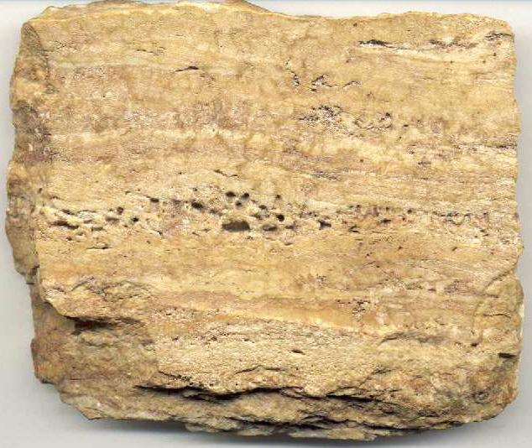
Travertin
Travertin – pórovitý vápenec

Slide 6
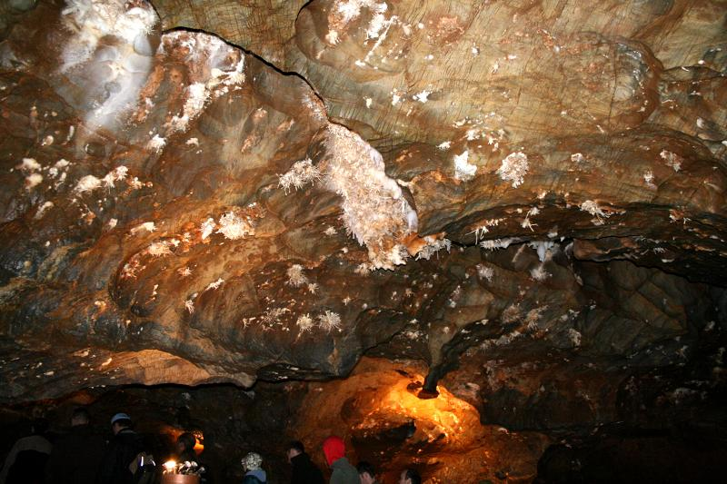
Sintr – chemogenní vápenec
Materiál krápníků
Rozpuštěním organogenního vápence a opětným vysrážením

Slide 7
Podstata krasových jevů
Voda proudící puklinami rozkládá horniny obsahující uhličitan vápenatý vzniká
hydrogenuhličitan vápenatý. Ten na povrchu nebo v podzemí opět přechází z roztoku v nerozpustný uhličitan vápenatý. Tak vznikají krápníky a povlaky v krasových jeskyních
CaCO₃ + CO₂ + H₂O Ca(HCO₃)₂

Slide 8
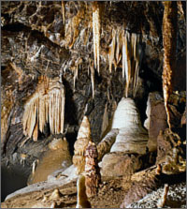
TYPY KRÁPNÍKŮ
Stalaktit
Stalagmit
stalagnát

Slide 9
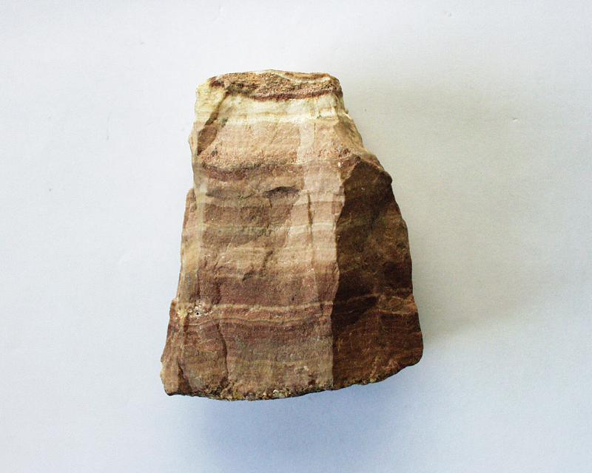
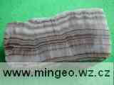
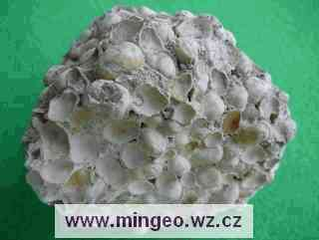
Aragonit
Má složení jako kalcit CaCO3
Liší se uspořádáním molekul
Různá barva
Formy :vřídlovec
hrachovec
Z horkých pramenů v
Karlových Varech –
Ozdobný kámen

Slide 10
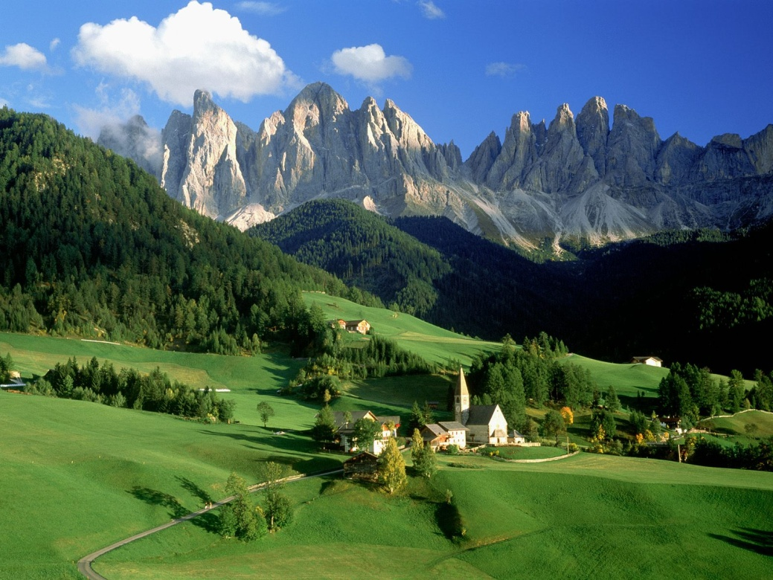
Dolomit
Uhličitan hořečnato-vápenatý
Od vápence se liší přítomností hořčíku
Vysrážením z mořské vody
Výroba cementu, hnojiv, žáruvzdorný materiál

Slide 11
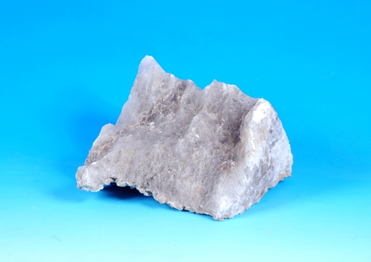
Soli
Vznikají odpařením mořské vody při odlivu v mělkých zátokách
Vznikal nasycený roztok z něhož postupně krystalovaly soli
Chlorid sodný, sádrovec

Slide 12
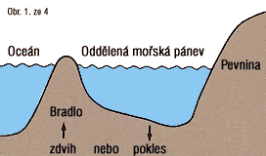
Vznik ložiska solí
Ve vzniklé nádrži se voda odpařuje rychleji než přibývá, tak se zvyšuje koncentrace solí, které postupně krystalují a usazují se na dně
Celý proces trvá milióny let

Slide 13
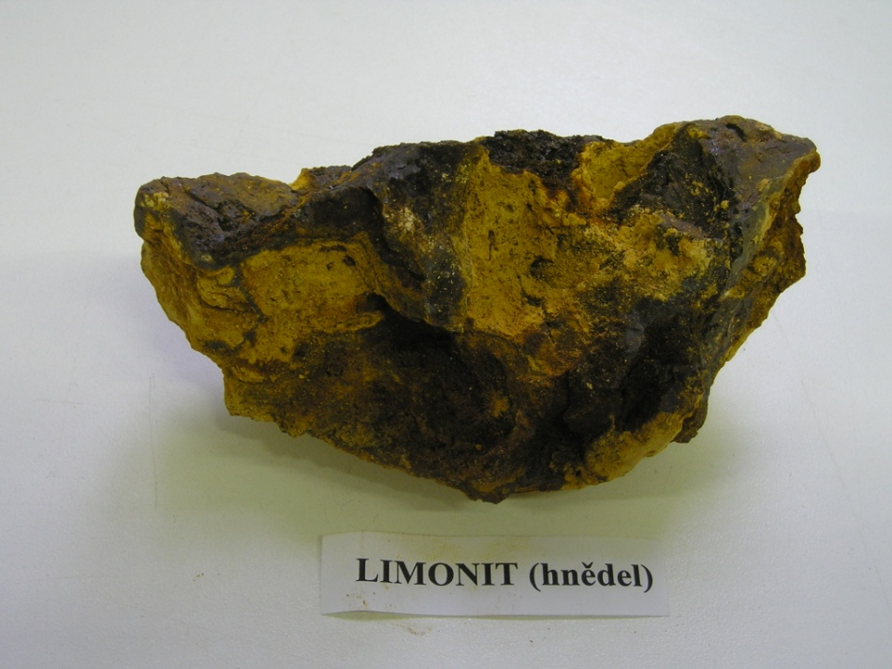
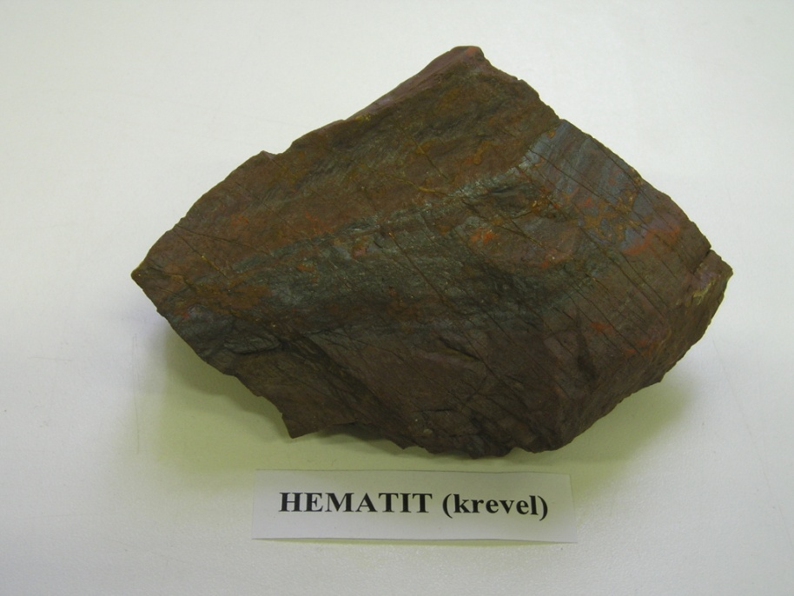
Železné rudy
Vysrážením železitých látek z vod moří a jezer
Obsahují hlavně limonit a hematit

Slide 14
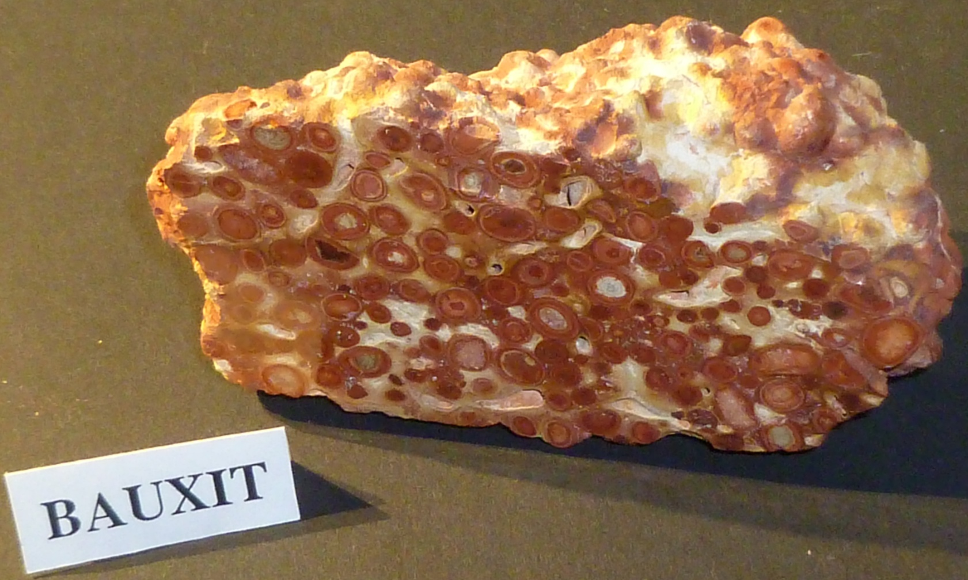
Bauxit
Ruda hliníku

Slide 15
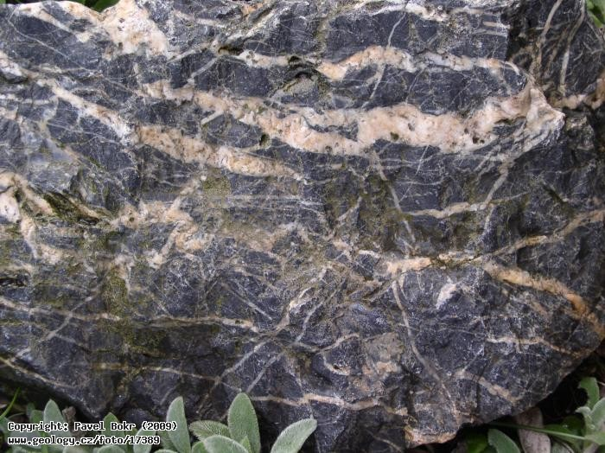
Buližník
Křemitá hornina
Barva šedočerná, modrošedá, bílé žilky (křemen)
Použití : výroba drceného kamene

Slide 16
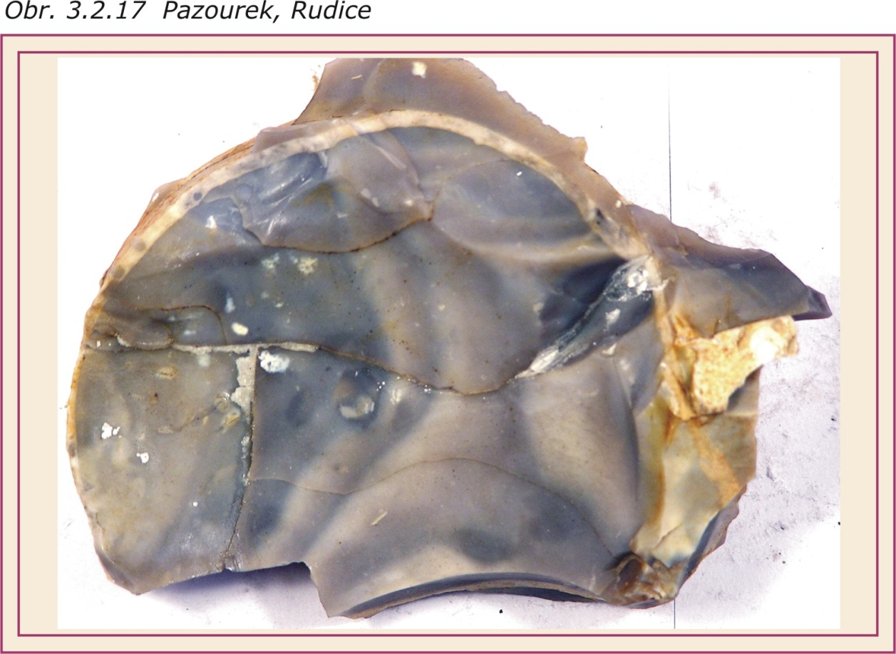
Pazourek
Chemickými ději v mořích
forma křemene
Tmavošedý – černý
Výroba nástrojů

Slide 17
Doplňte text
Chemické usazeniny vznikají
a) ……………………..
b)……………………..
Patří sem např. …………………………,který má podobné složení jako kalcit, je však………………
Podobné složení má…………………………..,který se může vyskytovat ve dvou formách …………………….a……………………
Vypařováním mořské vody vznikají ložiska………..
Mezi chemické sloučeniny patří i rudy ………………….a……………………..
Z vápenců sem řadíme……………….a……………….

Slide 18
Použité zdroje
http://departments.fsv.cvut.cz/k135/wwwold/webkurzy/horniny/horniny.data/components/travertin.jpg
http://departments.fsv.cvut.cz/k135/wwwold/webkurzy/horniny/horniny/horniny_1.html
http://www.lamur.cz/solnejeskyne.php
http://www.alpskasul.cz/frame_zlato.html
http://www.mingeo.wz.cz/geostezka/geoZajimavost003.htm
http://www.ped.muni.cz/wbio/studium/stud_mat/Mat-mat/Kameny/hematit.jpg
http://www.ped.muni.cz/wbio/studium/stud_mat/Mat-mat/Kameny/limonit.jpg
http://upload.wikimedia.org/wikipedia/commons/4/40/Bauxit_Mineral.jpg
http://www.dolomity.cz/_gf/fotky/GEOLOGIE/DOLOMITY.CZ.jpg
http://www.punkevni-jeskyne.cz/i/_krapniky1.jpg
http://www.geology.cz/aplikace/fotoarchiv/sobr.php?r=700&id=17389
http://geologie.vsb.cz/praktikageologie/KAPITOLY/3_SEDIMENTY/3_BACK/3_BACK_JPG/BACK_3_2_17_PAZOUREK_RUDICE_1465.jpg

